Slide 1



TRƯỜNG TIỂU HỌC ……
CHÀO MỪNG QUÝ THẦY CÔ
VỀ DỰ GIỜ THĂM LỚP
Môn Toán lớp 3
BÀI 38: BIỂU THỨC SỐ. TÍNH GIÁ TRỊ CỦA BIỂU THỨC (T2)

Slide 2
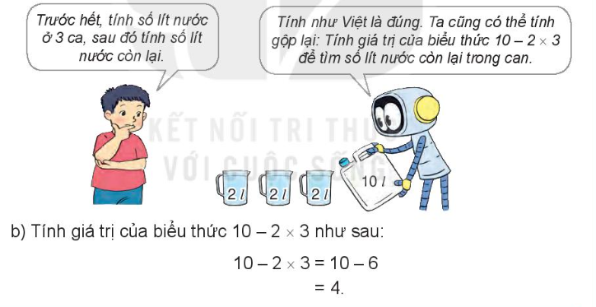
Thứ……ngày…..tháng…..năm…….
TOÁN
Bài 38: TÍNH GIÁ TRỊ CỦA BIỂU THỨC (T2)
a) Một can nước có 10l . Rót từ can đó sang 3 ca, mỗi ca 2l .Hỏi trong can còn lại bao nhiêu lít nước.

Slide 3
Thứ……ngày…..tháng…..năm…….
TOÁN
Bài 38: TÍNH GIÁ TRỊ CỦA BIỂU THỨC (T2)
1
Tính giá trị của biểu thức (theo mẫu).
Nếu trong biểu thức có các phép tính cộng, trừ, nhân, chia ta thực hiện các phép tính nhân, chia trước; rồi thực hiện các phép tính cộng, trừ sau.
Nếu trong biểu thức chỉ có phép tính cộng, trừ hoặc chỉ có phép tính nhân, chia ta thực hiện các phép tính theo thứ tự từ trái sang phải.

Slide 4
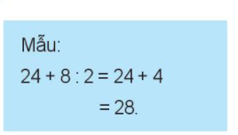
Thứ……ngày…..tháng…..năm…….
TOÁN
Bài 38: TÍNH GIÁ TRỊ CỦA BIỂU THỨC (T2)
1
Tính giá trị của biểu thức (theo mẫu).
30 : 5 x 2
24 + 5 x 6
30 – 18 : 3
30 : 5 x 2 = 6 x 2
= 12
b) 24 + 5 x 6 = 24 +30
= 54
c) 30 – 18 : 3 = 30 – 6
= 24

Slide 5
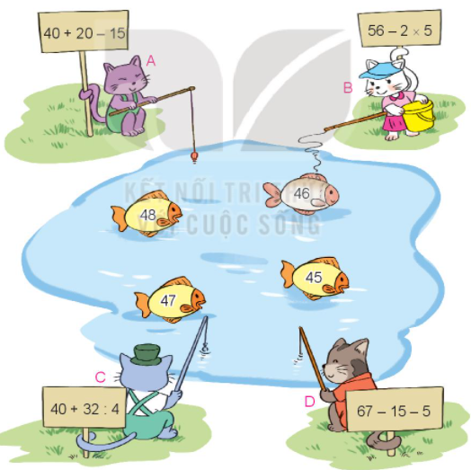
Thứ……ngày…..tháng…..năm…….
TOÁN
Bài 38: TÍNH GIÁ TRỊ CỦA BIỂU THỨC (T2)
2
Chọn số là giá trị của mỗi biểu thức

Slide 6
Thứ……ngày…..tháng…..năm…….
TOÁN
Bài 38: TÍNH GIÁ TRỊ CỦA BIỂU THỨC (T2)
2
Chọn số là giá trị của mỗi biểu thức
Bước 1: Thực hiện tính giá trị các biểu thức
40 + 20 - 15 = 60 - 15
= 45
56 - 2 x 5 = 56 - 10
= 46
40 + 32 : 4 = 40 + 8
= 48
67 - 15 - 5 = 52 - 5
= 47

Slide 7
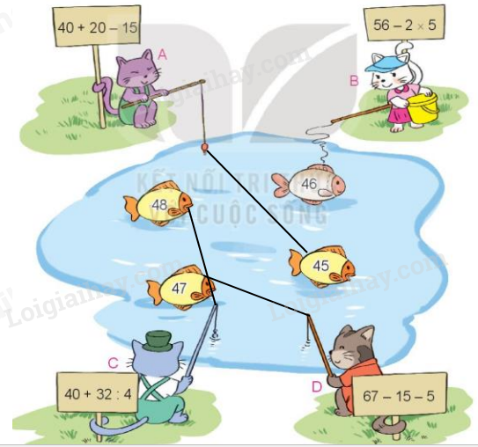
Thứ……ngày…..tháng…..năm…….
TOÁN
Bài 38: TÍNH GIÁ TRỊ CỦA BIỂU THỨC (T2)
2
Chọn số là giá trị của mỗi biểu thức
Bước 2: Nối giá trị biểu thức với số thích hợp

Slide 8

XIN CHÂN THÀNH CẢM ƠN
QUÝ THẦY CÔ GIÁO VÀ CÁC EM
Notes:
8

